Slide 1
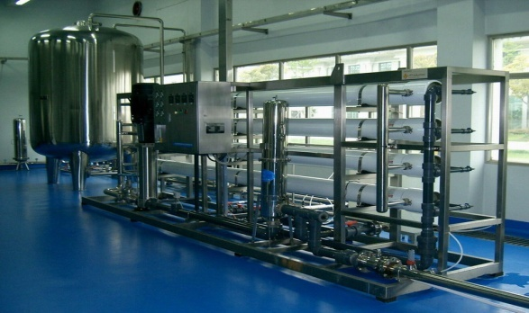
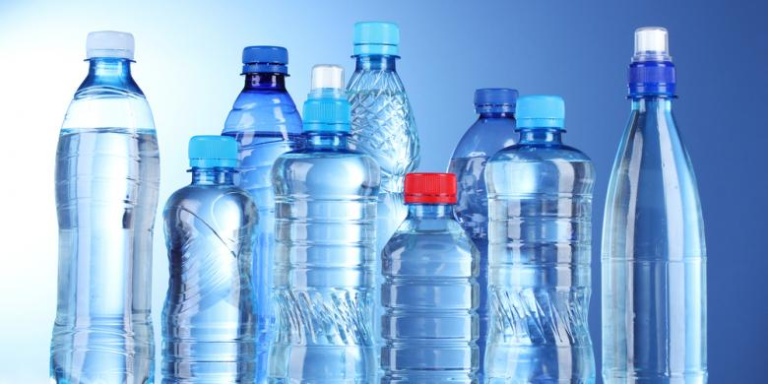
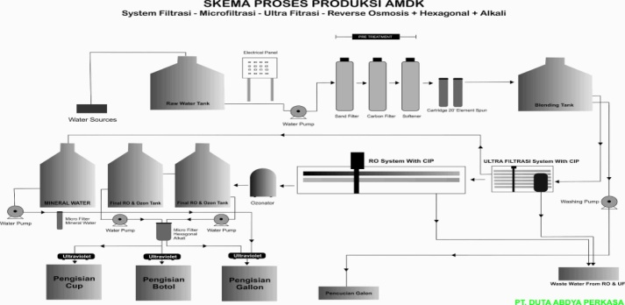


PEMBERLAKUAN SNI WAJIB AIR MINERAL, AIR DEMINERAL, AIR MINERAL ALAMI, AIR MINUM EMBUN – SKEMA SERTIFIKASI
Disampaikan oleh :
Adrian Adityo, S.T, M.Eng
Pusat Standardisasi Industri, BPPI, Kementerian Perindustrian

Slide 2

DAFTAR ISI
Regulasi Teknis yang Diacu
Definisi dan Ruang Lingkup
Tata Cara Memperoleh SPPT SNI
Seleksi
Determinasi
Evaluasi dan Keputusan
Lisensi
Survailen
IV. Ketentuan Penandaan

Slide 3
I. REGULASI TEKNIS YANG DIACU
Peraturan Menteri Perindustrian Nomor 78/M-IND/PER/11/2016 tentang Pemberlakuan Standar Nasional Indonesia Air Mineral, Air Demineral, Air Mineral Alami dan Air Minum Embun Secara Wajib
Peraturan Menteri Perindustrian Nomor 75/M-IND/PER/7/2010 tentang Pedoman Cara Produksi Pangan Olahan yang Baik (Good Manufacturing Practices)

Slide 4
II. DEFINISI & RUANG LINGKUP
Air Minum Dalam Kemasan (AMDK) adalah air yang telah diproses tanpa bahan pangan lainya dan bahan tambahan pangan, dikemas, dan aman untuk diminum.
Air Mineral adalah AMDK yang mengandung mineral dalam jumlah tertentu tanpa menambahkan mineral, dengan atau tanpa penambahan oksigen (O2) dan karbondioksida (CO2)
Air Demineral adalah AMDK yang diperoleh melalui proses pemurnian secara destilasi, deionisasi, reverse osmosis dan/atau proses setara lainya, dengan atau tanpa penambahan oksigen (O2) dan karbondioksida (CO2)
Air Mineral Alami adalah air minum yang diperoleh langsung dari air sumber alami atau dibor dari sumur dalam, dengan proses terkendali yang menghindari pencemaran atau pengaruh luar atas sifat kimia, fisika, dan mikrobiologi Air Mineral Alami
Air Minum Embun adalah air minum yang diperoleh dari proses pengembunan uap air dari udara lembab menjadi tetesan embun yang diolah lebih lanjut menjadi Air Minum Embun yang dikemas.

Slide 5
II. DEFINISI & RUANG LINGKUP
Pelaku Usaha adalah Produsen atau Importir Air Mineral, Air Demineral, Air Mineral Alami, dan/atau Air Minum Embun
SNI Air Minum Dalam Kemasan (AMDK) berlaku secara wajib bagi AMDK dengan SNI dan nomor Pos Tarif barang sebagai berikut :
No. SNI | Judul SNI | No. Pos Tarif (HS Code)
3553:2015 | Air Mineral | 2201.10.00.10
6241:2015 | Air Demineral | 2201.90.90.10
6242:2015 | Air Mineral Alami | 2201.10.00.10
7812:2013 | Air Minum Embun | Ex. 2201.90.90.90

Slide 6
III. TATA CARA MEMPEROLEH SPPT SNI Tahap 1 : Seleksi
Tata cara memperoleh SPPT SNI dilakukan berdasarkan sistem sertifikasi Tipe 5 atau Tipe 4
Permohonan (Untuk Tipe 5 dan Tipe 4)
Sesuai Persyaratan Permohonan dokumen prosedur LSPro
Dokumen permohonan SPPT SNI serta lampiran dokumen legal perusahaan, pedoman mutu dan daftar induk dokumen dan diagram alir proses produksi harus dalam bahasa Indonesia.
Dokumen legal perusahaan antara lain:
- Akta pendirian perusahaan bagi produsen dalam negeri atau akte sejenis bagi produsen luar negeri.
- Izin Usaha Industri (IUI) atau Tanda Daftar Industri (TDI) bagi produsen dalam negeri atau izin sejenis bagi produsen luar negeri.
- Fotokopi Angka Pengenal Importir (API-U/API-P) untuk importir.

Slide 7
III. TATA CARA MEMPEROLEH SPPT SNI Tahap 1 : Seleksi
Dokumen Penggunaan Merek
- fotokopi Sertifikat Merek Produsen atau Tanda Daftar Merek yang diterbitkan oleh Direktorat Jenderal Hak Kekayaan Intelektual (HKI), Kementerian Hukum dan Hak Asasi Manusia;
- fotokopi perjanjian lisensi dari pemilik merek, yang telah didaftarkan pada Direktorat Jenderal Hak Kekayaan Intelektual (HKI) Kementerian Hukum dan Hak Asasi Manusia sesuai ketentuan Pasal 43 Undang-Undang Nomor 15 Tahun 2001 tentang Merek;
- fotokopi surat perjanjian maklon dengan badan usaha lainya apabila produsen memproduksi Air Mineral, Air Demineral, Air Mineral Alami, dan Air Minum Embun untuk badan usaha lainya dan menggunakan merek milik badan usaha lainya.

Slide 8
III. TATA CARA MEMPEROLEH SPPT SNI Tahap 1 : Seleksi
2. Sistem Manajemen Mutu yang Diterapkan
Tipe 5 (dilakukan terhadap penerapan )
Cara Produksi Pangan Olahan yang Baik (CPPOB) minimal level 2 dan SNI ISO 9001:2008 atau CPPOB level 2 dan SNI ISO 9001:2015
SNI CAC/RCP 1:2011 tentang Rekomendasi Nasional kode praktis prinsip umum Higiene pangan yang didalamnya termasuk HACCP dan SNI ISO 9001:2008 atau SNI CAC/RCP 1:2011 dan SNI ISO 9001:2015
SNI ISO 22000:2009 atau revisinya.
Tipe 4
Menerapkan Pedoman Cara Produksi Pangan Olahan yang Baik (CPPOB) level 2 atau Good Manufacturing Practices
Pengambilan contoh setiap 6 bulan di pabrik dan pengujian kesesuaian mutu produk sesuai ketentuan SNI

Slide 9
III. TATA CARA MEMPEROLEH SPPT SNI Tahap 1 : Seleksi
Durasi Audit/ Verifikasi sesuai dengan prosedur LSPro mengacu IAF MD 5:2015 (Tipe 5)
Verifikasi terhadap penerapan CPPOB dilakukan minimal 4 man/days (Tipe 4)
Petugas Pengambil Contoh (PPC) Tipe 5 dan Tipe 4 adalah PPC yang terdaftar di LSPro dan ditugaskan oleh LSPro/Laboratorium Uji

Slide 10
III. TATA CARA MEMPEROLEH SPPT SNI Tahap II : Determinasi
1. Audit Kecukupan (Audit Tahap 1) untuk Tipe 4 dan Tipe 5
Untuk Tipe 5, dokumen SMM untuk pemohon dari luar negeri diterjemahkan dalam bahasa Indonesia oleh penterjemah tersumpah
Untuk Tipe 4, dokumen Pernyataan Sendiri Penerapan CPPOB
Peralatan produksi minimal:
Air Mineral = Bak/tanki penampung air baku – alat penyaring makrofilter, mikrofilter dan/atau uv ionizer – Peralatan pengolahan air – Alat pencuci kemasan – Alat pengisian dan penutup kemasan – Tanki pengangkutan (untuk air yang diperoleh dari luar pabrik)
Air Demineral = Peralatan air mineral ditambah dengan unit membran RO, destilasi atau deionisasi.
Air mineral alami = Alat penyaring dan alat pencuci kemasanjika dibutuhkan, mesin pengisian serta penutup kemasan.
Air minum embun = Alat pengambil udara – Alat filtrasi udara – Alat pengembunan udara – tanki penampungan air embun – alat penyaring karbon aktifdan mikrofilter – Alat desinfeksi – Alat pencuci kemasan – Alat pengisian dan penutup kemasan – Alat pengepakan

Slide 11
III. TATA CARA MEMPEROLEH SPPT SNI Tahap II : Determinasi
2. Audit Tahap 2
Untuk Tipe 5, dilakukan AUDIT KESESUAIAN oleh Tim Auditor
- Auditor memastikan rencana audit (audit plan) dan rencana pengambilan contoh (sampling plan)
- Dilakukan verifikasi lapangan terhadap penerapan CPPOB/GMP
- Paling sedikit 1 orang dari tim auditor memiliki kompetensi proses produksi Air mineral, Air demineral, Air Mineral alami, Air minum embun.
Untuk Tipe 4, dilakukan VERIFIKASI oleh Tim Verifikasi
- Dilakukan verifikasi lapangan terhadap penerpan CPPOB/GMP, PPC menyiapkan rencana pengambilan contoh sesuai jenis dan merk produk yang diajukan

Slide 12
III. TATA CARA MEMPEROLEH SPPT SNI Tahap II : Determinasi
2. Audit Tahap 2
Untuk Tipe 5, lingkup yang diaudit
- Jika telah memiliki Sertifikat SMM atau SMKP dari LSSM atau LSMKP yang telah terakreditasi KAN/ PAC/ IAF, pada saat sertifikasi awal/resertifikasi, audit dilakukan pada seluruh elemen
- Assesmen proses produksi dilakukan sesuai angka 6 dalam skema sertifikasi ini dan konsistensi produk yang diajukan untuk produk yang diajukan harus diperiksa ke lokasi produksi
Untuk Tipe 4, lingkup verifikasi dengan ketentuan:
dilakukan verifikasi lapangan terhadap penerapan CPPOB/GMP

Slide 13
III. TATA CARA MEMPEROLEH SPPT SNI Tahap II : Determinasi
3. KATEGORI KETIDAKSESUAIAN
Untuk Tipe 5, kategori ketidaksesuaian dengan ketentuan:
MAYOR, apabila berhubungan langsung dengan mutu produk dan mengakibatkan ketidakpuasan pelanggan, atau SMM atau SMKP tidak berjalan.
MINOR, apabila terdapat ketidak-konsistenan dalam menerapkan SMM atau SMKP diberi waktu 2 bulan untuk perbaikan.
Untuk Tipe 4, hasil verifikasi terhadap penerapan CPPOB minimal level 2 mengacu pada peraturan perundang – undangan mengenai CPPOB . Untuk produsen luar negeri memenuhi GMP.

Slide 14
III. TATA CARA MEMPEROLEH SPPT SNI Tahap II : Determinasi
Jumlah Contoh Uji yang diambil untuk permohonan baru dan resertifikasi Tipe 5 dan Tipe 4 sebagai berikut:
Pengambilan contoh uji dilakukan pada titik akhir aliran produksi (lini pengemasan) secara acak
Pengambilan contoh uji mewakili setiap jenis untuk kemasan, yaitu :
- Cup, minimal 3 liter
- Botol plastik, minimal 3 liter
- botol kaca, untuk pengujian fisika dan kimia dilakukan dengan memindahkan secara kuantitatif ke wadah yang steril, minimal 3 liter.
Untuk uji mikrobiologi, contoh diambil secara aseptis, minimal 2 liter, sedangkan untuk air mineral alami 3 liter.
Jumlah contoh yang disimpan sama dengan jumlah contoh yang diuji.

Slide 15
III. TATA CARA MEMPEROLEH SPPT SNI Tahap II : Determinasi
4. CARA PENGUJIAN
Untuk Tipe 5 dan Tipe 4, cara pengujian sesuai dengan SNI 3554:2015, cara uji air minum dalam kemasan sedangkan untuk air minum embun sesuai SNI 7812:2013 pasal 7.
LAPORAN HASIL UJI
Mencantumkan kesesuaian dan ketidaksesuaian dalam pemenuhan persyaratan SNI 3553:2015, SNI 6241:2015, 6242:2015, 7812:2013.

Slide 16
III. TATA CARA MEMPEROLEH SPPT SNI Tahap III : Evaluasi dan Keputusan
1. Evaluasi terhadap Laporan Audit / Laporan Verifikasi dan Laporan Hasil Uji
Untuk tipe 5, Panitia Teknis/ Evaluator melakukan evaluasi LAPORAN AUDIT dan LAPORAN HASIL UJI
Untuk tipe 4, Panitia Teknis/ Evaluator melakukan evaluasi LAPORAN VERIFIKASI dan LAPORAN HASIL UJI
Evaluasi yang dihasilkan merupakan bahan rapat Panel Tinjauan SPPT SNI
Jika ada satu atau lebih parameter yang tidak memenuhi persyaratan SNI, maka atas permintaan LSPro dilakukan uji ulang dengan ketentuan:
- untuk parameter yang tidak memenuhi persyaratan SNI , uji ulang dilakukan terhadap contoh uji yang tersedia (arsip laboratorium)
- jika hasil uji ulang tidak memenuhi persyaratan mutu, maka dilakukan pengambilan contoh ulang ke pabrik.
2. Keputusan sertifikasi dilakukan melalui Rapat Panel Tinjauan SPPT SNI

Slide 17
III. TATA CARA MEMPEROLEH SPPT SNI Tahap IV : LISENSI
1. Penerbitan SPPT SNI
Untuk tipe 5, SPPT SNI berlaku selama 4 (empat) tahun
Untuk tipe 4, SPPT SNI berlaku selama 2 (dua) tahun
SPPT SNI mencantumkan informasi paling sedikit :
- nama dan alamat perusahaan
- nama dan alamat perusahaan perwakilan/importir (Bagi produsen luar negeri)
- alamat pabrik
- merek
- nomor dan judul SNI
- jenis produk ; dan
- jenis kemasan

Slide 18
III. TATA CARA MEMPEROLEH SPPT SNI Tahap V : SURVAILEN
Untuk Tipe 5, lingkup yang diaudit
- Jika telah memiliki Sertifikat SMM atau SMKP dari LSSM atau LSMKP yang telah terakreditasi KAN/ PAC/ IAF, pada saat sertifikasi awal/resertifikasi, audit dilakukan pada seluruh elemen
- Assesmen proses produksi dilakukan sesuai angka 6 dalam skema sertifikasi ini dan konsistensi produk yang diajukan untuk produk yang diajukan harus diperiksa ke lokasi produksi
Untuk Tipe 4, lingkup verifikasi dengan ketentuan:
dilakukan verifikasi lapangan terhadap penerapan CPPOB/GMP

Slide 19
III. TATA CARA MEMPEROLEH SPPT SNI Tahap V : Survailence
Jumlah Contoh Uji yang diambil untuk permohonan baru dan resertifikasi Tipe 5 dan Tipe 4 sebagai berikut:
Pengambilan contoh uji dilakukan pada titik akhir aliran produksi (lini pengemasan) secara acak
Pengambilan contoh uji mewakili setiap jenis untuk kemasan, yaitu :
- Cup, minimal 3 liter
- Botol plastik, minimal 3 liter
- Botol kaca, minimal 3 liter
- Galon, untuk pengujian fisika dan kimia dilakukan dengan memindahkan secara kuantitatif ke wadah yang steril, minimal 3 liter.
Untuk uji mikrobiologi, contoh diambil secara aseptis, minimal 2 liter, sedangkan untuk air mineral alami 3 liter.
Jumlah contoh yang disimpan sama dengan jumlah contoh yang diuji.

Slide 20
LSPro
LSPro Sudah Terakreditasi Ruang Lingkup
1. BBIA Bogor ( Air Mineral, Air Demineral, Air Mineral Alami, Air Minum Embun)
LSPro Belum Terakreditasi Ruang Lingkup
1. BSI ( Air Mineral, Air Demineral, Air Mineral Alami, Air Minum Embun)
2. Baristand Padang ( Air Mineral, Air Demineral, Air Mineral Alami, Air Minum Embun)
3. Baristand Lampung ( Air Mineral, Air Demineral, Air Mineral Alami, Air Minum Embun)
4. Baristand Surabaya ( Air Mineral, Air Demineral, Air Mineral Alami, Air Minum Embun)
5. PT. Sucofindo ( Air Mineral, Air Demineral, Air Mineral Alami, Air Minum Embun)
6. PT. TUV NORD Indonesia ( Air Mineral, Air Demineral, Air Mineral Alami, Air Minum Embun)
7. BPSMB Surabaya ( Air Mineral, Air Demineral, Air Mineral Alami, Air Minum Embun)
8. PT. Penilai Standar Nasional ( Air Mineral, Air Demineral, Air Mineral Alami, Air Minum Embun)
9. PT. SGS Indonesia ( Air Mineral, Air Demineral, Air Mineral Alami, Air Minum Embun)
10. BPPMB Sulawesi Selatan ( Air Mineral, Air Demineral, Air Mineral Alami, Air Minum Embun)
11. Disperindag Prov. Riau ( Air Mineral, Air Demineral, Air Mineral Alami, Air Minum Embun)
12. Puslitkoka CCQC ( Air Mineral, Air Demineral, Air Mineral Alami, Air Minum Embun)
13. Baristand Palembang ( Air Mineral, Air Demineral, Air Mineral Alami)
14. PT. TUV Rheinland Indonesia ( Air Mineral, Air Demineral, Air Mineral Alami)
15. Baristand Medan ( Air Mineral, Air Demineral, Air Minum Embun)
16. BBKK Jakarta ( Air Mineral, Air Demineral)
17. ILPro IPB ( Air Mineral, Air Demineral)
18. BBPK Bandung ( Air Mineral, Air Demineral)
19. Baristand Manado ( Air Mineral, Air Demineral)
20. Baristand Samarinda ( Air Mineral, Air Demineral)
21. BBIHP Makassar ( Air Mineral, Air Demineral)
22. PPMB Jakarta ( Air Mineral, Air Mineral Alami)
23. BBTPPI Semarang ( Air Mineral, Air Demineral)
24. BBKKP Yogyakarta ( Air Mineral, Air Demineral)
25. PT. Ceprindo ( Air Mineral)
26. Baristand Aceh ( Air Mineral)
27. Baristand Pontianak ( Air Mineral)
28. PT. Integrita Global Sertifikat ( Air Mineral)
29. BPSMB Jawa Tengah ( Air Mineral)

Slide 21
Laboratorium Uji
Laboratorium Uji Sudah Terakreditasi Ruang Lingkup
1. BBIA Bogor ( Air Mineral, Air Demineral, Air Mineral Alami, Air Minum Embun)
2. Baristand Padang ( Air Mineral, Air Demineral, Air Mineral Alami)
3. PT. Sucofindo Surabaya ( Air Mineral, Air Demineral, Air Mineral Alami)
4. PT. Sucofindo Semarang ( Air Mineral, Air Demineral, Air Mineral Alami)
5. BBTPPI Semarang ( Air Mineral, Air Demineral)
6. PT. Qualis Indonesia ( Air Mineral)
Laboratorium Uji Belum Terakreditasi Ruang Lingkup
1. Baristand Padang (Air Minum Embun)
2. PT. Sucofindo Surabaya (Air Minum Embun)
3. PT. Sucofindo Semarang (Air Minum Embun)
4. Baristand Surabaya ( Air Mineral, Air Demineral, Air Mineral Alami, Air Minum Embun)
5. PT. Saraswati Indo Genetech ( Air Mineral, Air Demineral, Air Mineral Alami, Air Minum Embun)
6. PT. SGS Indonesia ( Air Mineral, Air Demineral, Air Mineral Alami, Air Minum Embun)
7. PT. Sucofindo Cibitung ( Air Mineral, Air Demineral, Air Mineral Alami, Air Minum Embun)
8. PT. Angler BioChemlab ( Air Mineral, Air Demineral, Air Mineral Alami, Air Minum Embun)
9. MBRIO Laboratory ( Air Mineral, Air Demineral, Air Mineral Alami, Air Minum Embun)
10. BBIHP Makasar ( Air Mineral, Air Demineral, Air Mineral Alami)
11. Baristand lampung ( Air Mineral, Air Demineral, Air Mineral Alami)
12. Baristand Palembang ( Air Mineral, Air Demineral, Air Mineral Alami,)
13. BPSMB Surabaya ( Air Mineral, Air Demineral, Air Minum Embun)
14. Baristand Medan ( Air Mineral, Air Demineral, Air Mineral Alami)
15. BBKK Jakarta ( Air Mineral, Air Demineral)
16. BPMB Jakarta ( Air Mineral, Air Demineral)
17. Baristand Manado ( Air Mineral, Air Demineral)
18. Baristand samarinda ( Air Mineral, Air Demineral)
19. PT. Intertek Utama ( Air Mineral)
20. Baristand Aceh ( Air Mineral)
21. Baristand Pontianak ( Air Mineral)

Slide 22
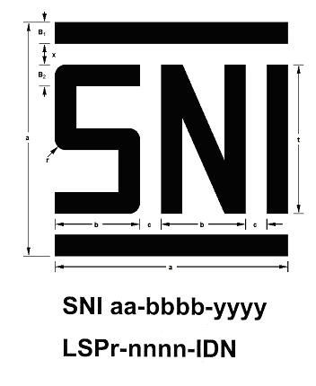
IV. KETENTUAN PENANDAAN
Penandaan SNI dilakukan pada kemasan produk sesuai Ketentuan dan Tata Cara Penggunaan Tanda Kesesuaian.
Catatan: Penandaan dilakukan pada tempat yang mudah dibaca dan tidak mudah rusak/hilang
Ketentuan lainnya terkait dengan pelabelan disesuaikan dengan peraturan perundangan yang berlaku

Slide 23


TERIMA KASIH

